Slide 1
Conjunto habitacional Lomas de Javiera(Temuco)
Sebastián Gutiérrez P.

Slide 2
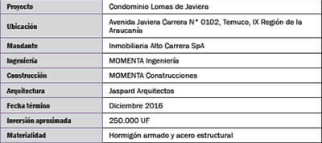
Ficha técnica

Slide 3
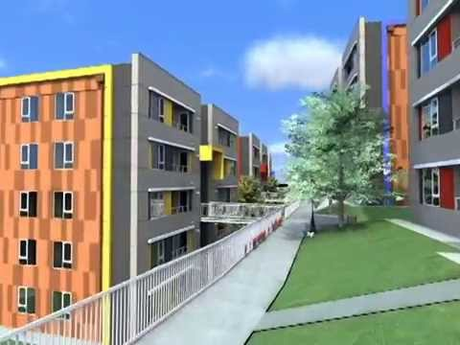
Introducción
El condominio Lomas de Javiera en Temuco es un conjunto habitacional emplazado en un terreno de 1.7 hectáreas y consta de 200 departamentos distribuidos en 10 torres de 5 pisos cada una, con una superficie total aproximada de construcción de 12.200 m². El proyecto se enmarca en el programa de subsidio habitacional extraordinario para viviendas de integración social decreto supremo D.S. 116 del Ministerio de Vivienda y Urbanismo de Chile (MINVU).

Slide 4
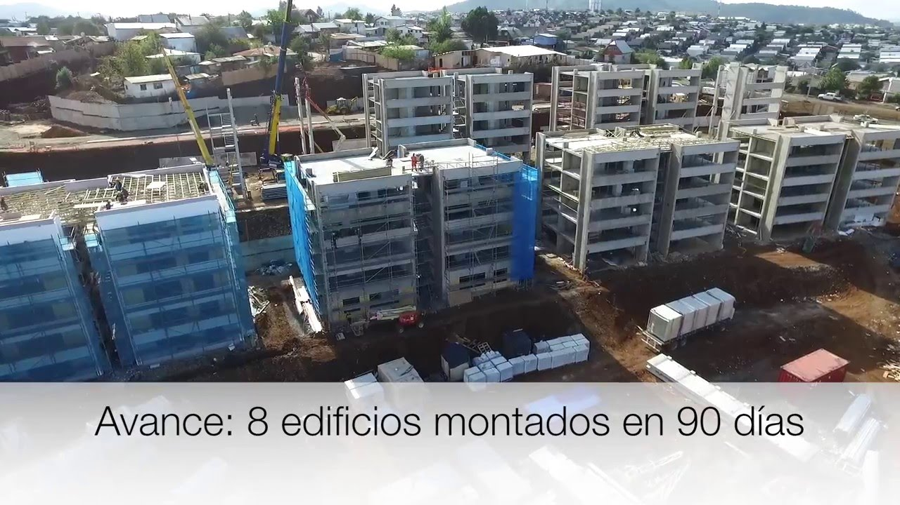
10 edificios de cinco pisos, con 200 departamentos, que son 100% prefabricados en hormigón.
Velocidad de montaje de ocho edificios en tan solo 90 días.

Slide 5
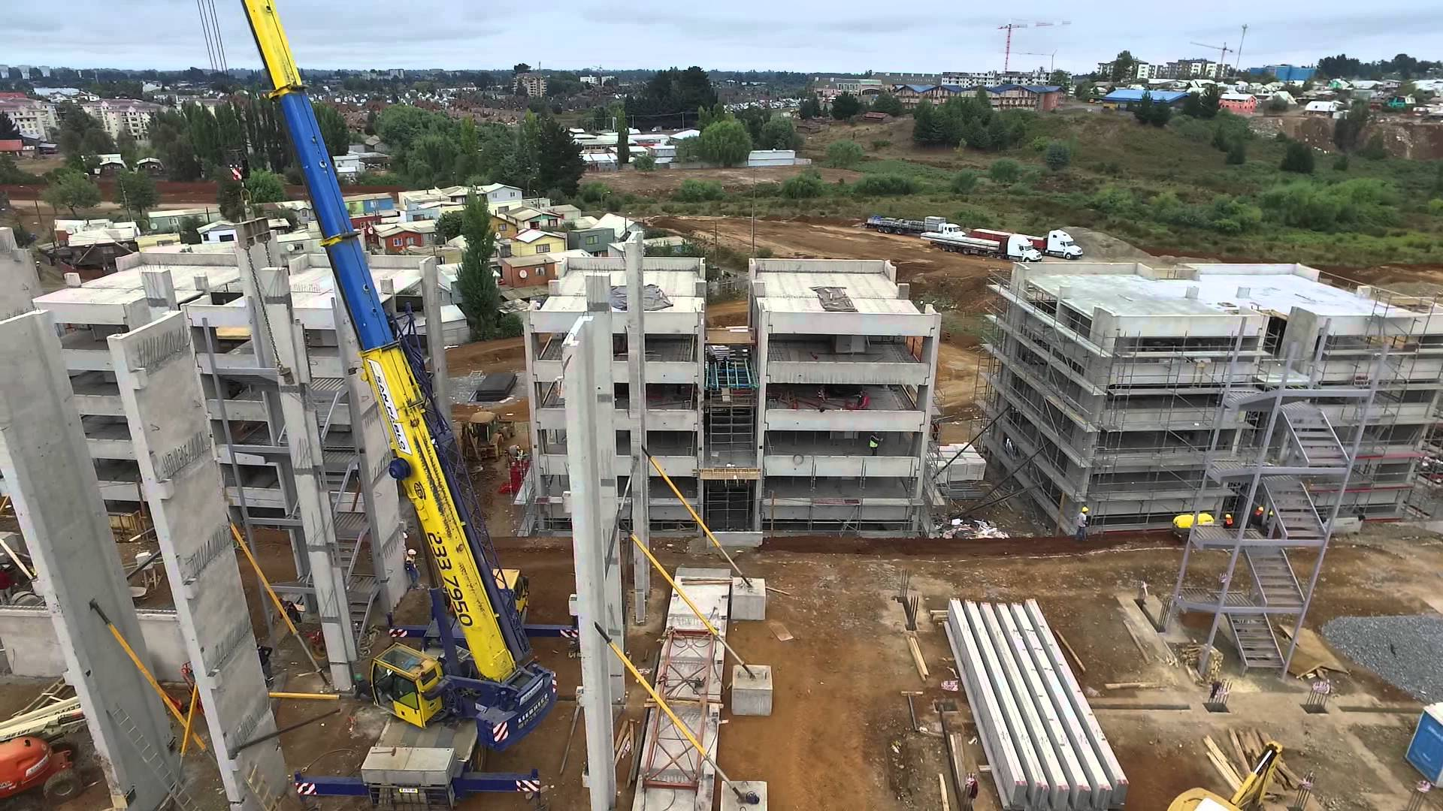
Sistema constructivo
Montaje de elementos verticales
Montaje de elementos portantes (vigas y muros)
Montaje de losa prefabricada
Ejecución de sobre losa y hormigones in-situ

Slide 6
Ventajas de la construcción con prefabricados de hormigón
Producción de elementos en planta bajo condiciones controladas, lo que garantiza su calidad
Facilita una alta velocidad de construcción y montaje(4 meses)
Menor impacto en el entorno
Posibilidad de incorporar fácilmente elementos de terminación arquitectónica por el lado de las texturas, los colores, y las formas, que son mucho más difíciles de dar con el hormigón en sitio.
Alta calidad del material en cuanto a resistencia al fuego
Menor costo en obra gruesa (ahorro en mano de obra)

